Slide 1

1
Eletrotécnica
Módulo III – Parte I
Motores CC

Slide 2
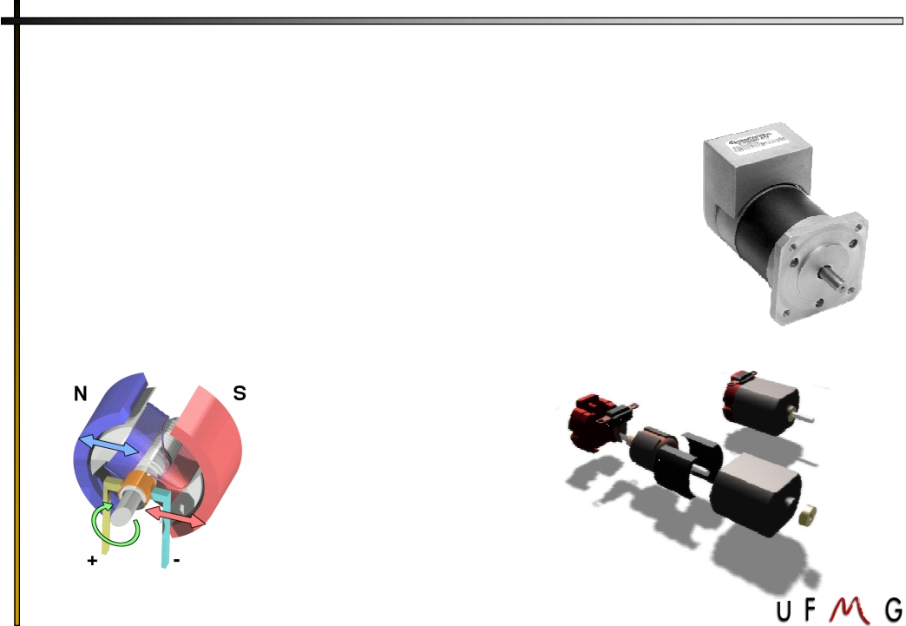
1
Eletrotécnica
Módulo III – Parte I
Motores CC

Slide 3

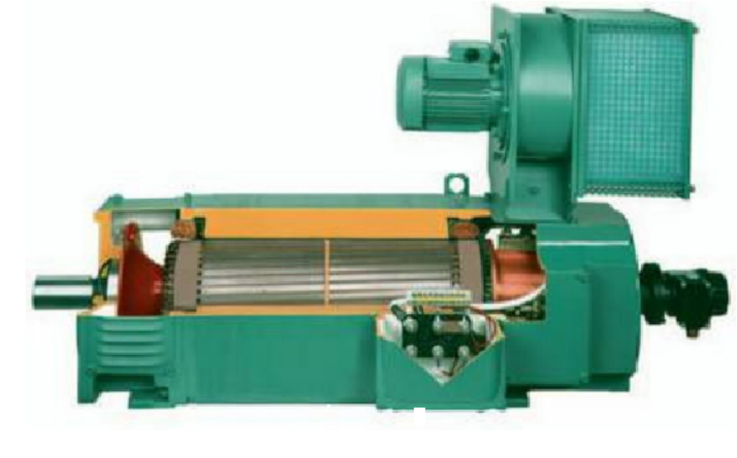
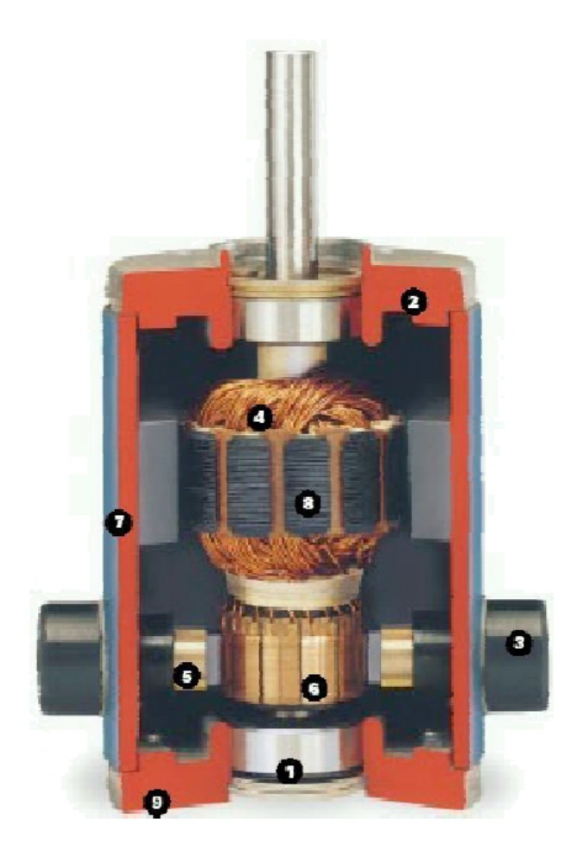
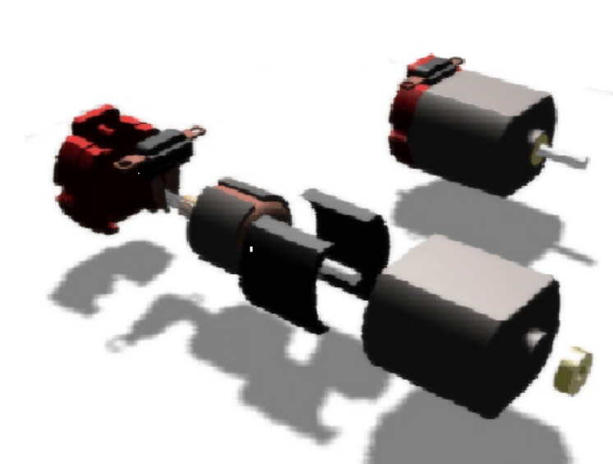
2

Slide 4

Máquina CC – Características Básica
3
• Muito versáteis (boas características conjugado vs
velocidade)
• Elevados conjugados de partida
• Facilidade de controle independente de conjugado e
velocidade
• Aplicações em sistemas de alto desempenho
(laminadores, elevadores, máquinas-ferramentas)

Slide 5

4
Máquina CC – Características Básicas
• Máquinas CC têm perdido espaço para as máquinas de
indução (com conversores de frequência)
• Ampla faixa de potências (mW → MW)
• Custos elevados (construção e manutenção)

Slide 6

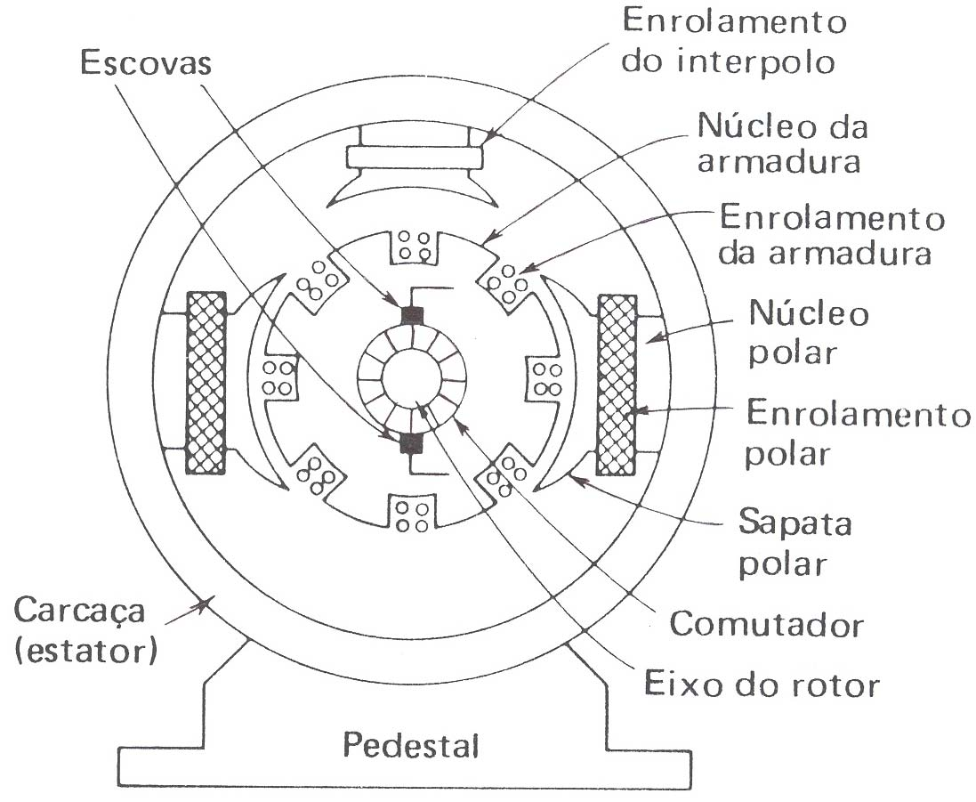

Slide 7
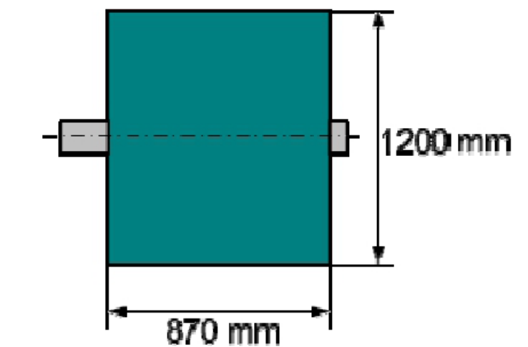
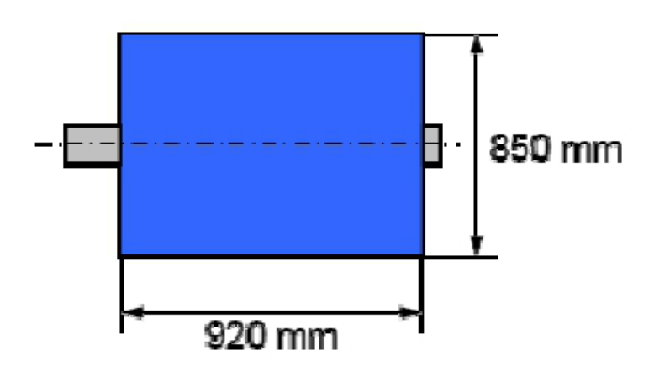
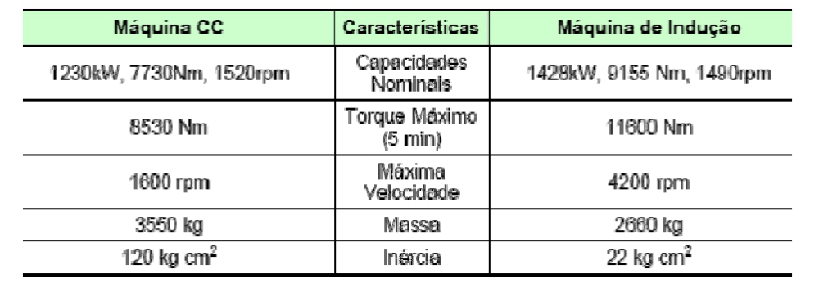
5
Máquina CC x Máquina de Indução

Slide 8

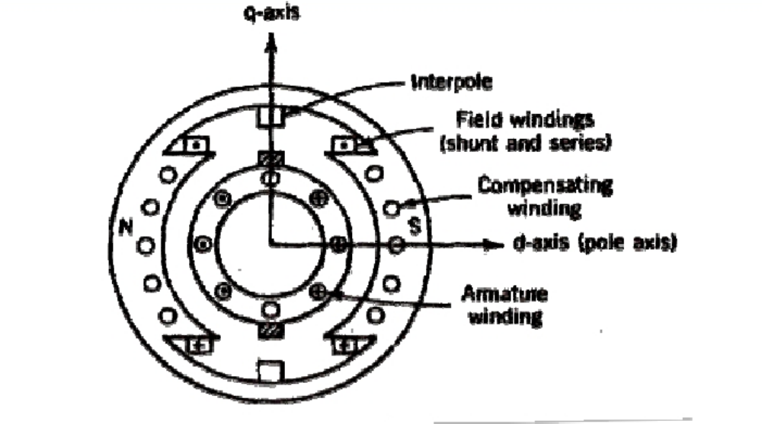
6
Máquina CC - Aspectos Construtivos
• A máquina CC é constituída, basicamente, por:
- Enrolamento de rotor (armadura)
- Enrolamento de estator ou ímã permanente (campo)
- Escovas
- Comutador
- Enrolamentos auxiliares (interpólos, compensadores)

Slide 9

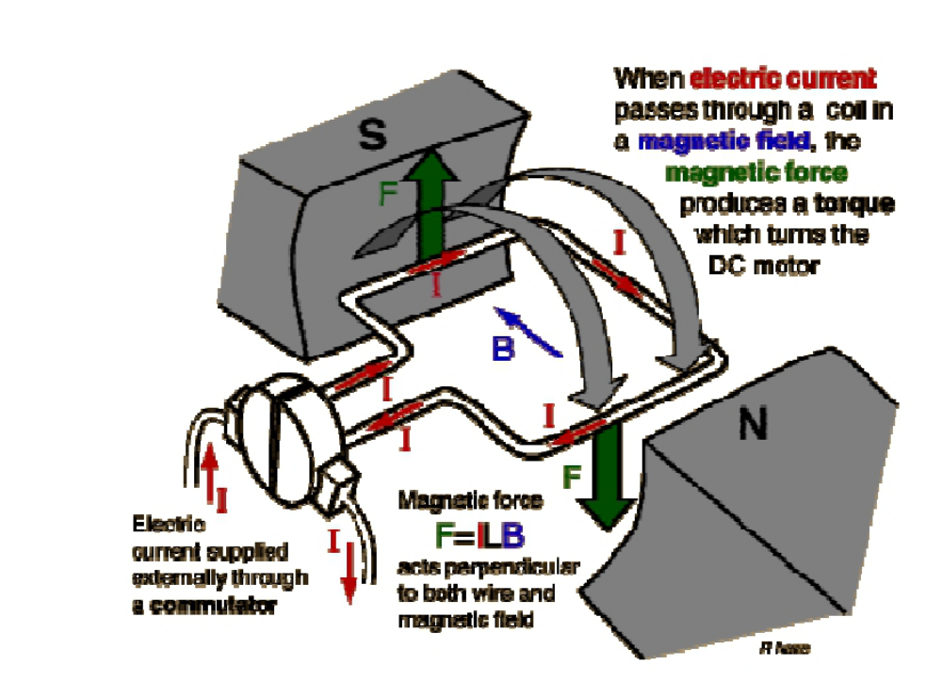
7
Máquina CC - Princípio de Operação
Produção de conjugado na máquina CC elementar.
corrente elevada no interior
curto circuitos

Slide 10

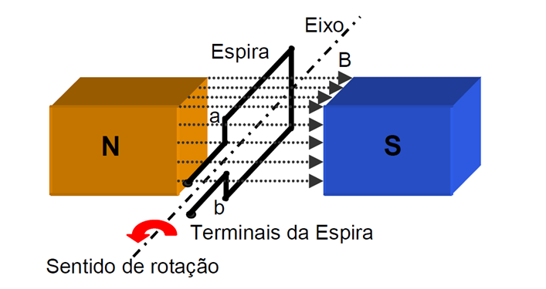
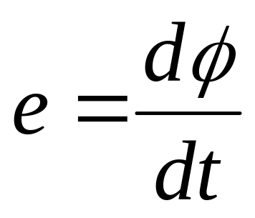
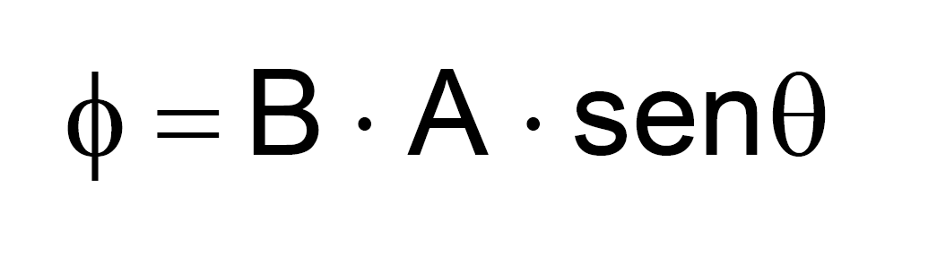
Tensão Induzida

Slide 11
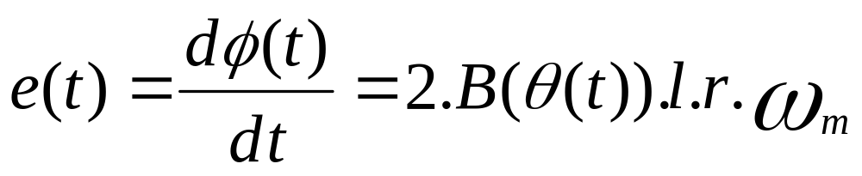
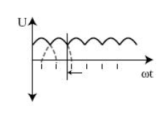
8
Tensão Induzida
A tensão induzida em cada espira é dada por:
l → comprimento da espira
ω m → velocidade mecânica
r → raio do rotor
B → densidade de fluxo (função do ângulo)

Slide 12
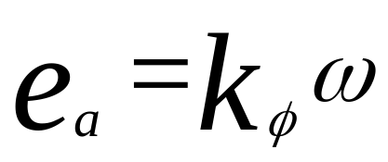
8
Tensão Induzida
A tensão média será dada por:
φ → fluxo magnético por pólo
K → constante da máquina
(depende de aspectos construtivos)

Slide 13
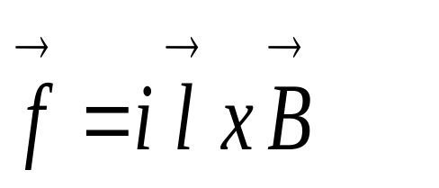
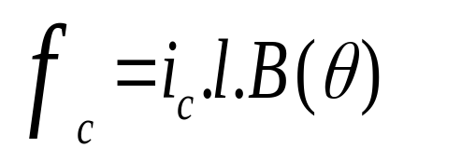
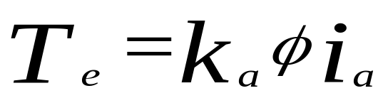
9
Força e Conjugado
A força sobre cada condutor será:
l → comprimento da espira
i c → corrente no condutor
Pode ser mostrado que o conjugado eletromagnético é
dado por:
i a → corrente de armadura

Slide 14
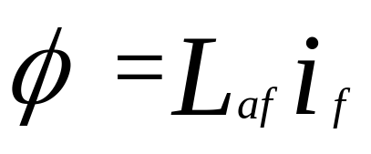

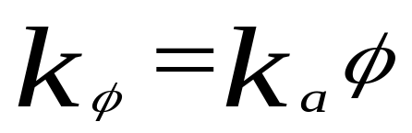
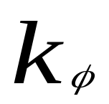
14
Motor CC – Modelo Básico
Para operação com fluxo constante ( i f = cte ), tem-se:
constante de conjugado (velocidade)

Slide 15

10
Tipos de Máquinas CC
Dependendo do tipo de enrolamento de campo e sua e conexão, as máquinas
CC são classificadas como:
- Shunt - Série - Composta
- Excitação independente.
- Auto-excitada (geradores)
Cada tipo de máquina apresenta características de performance distintas, o que
confere a versatilidade das máquinas CC.

Slide 16

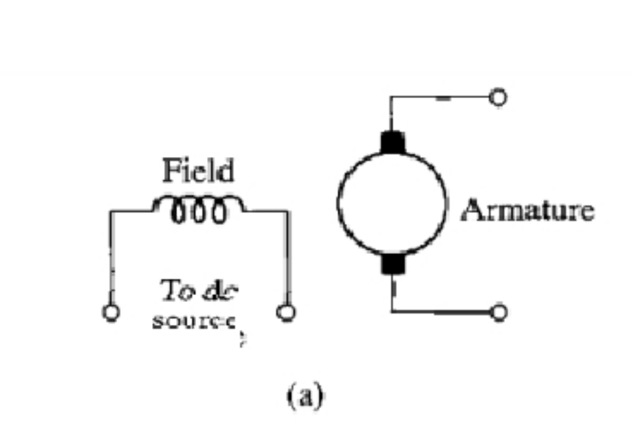
Independente

Slide 17
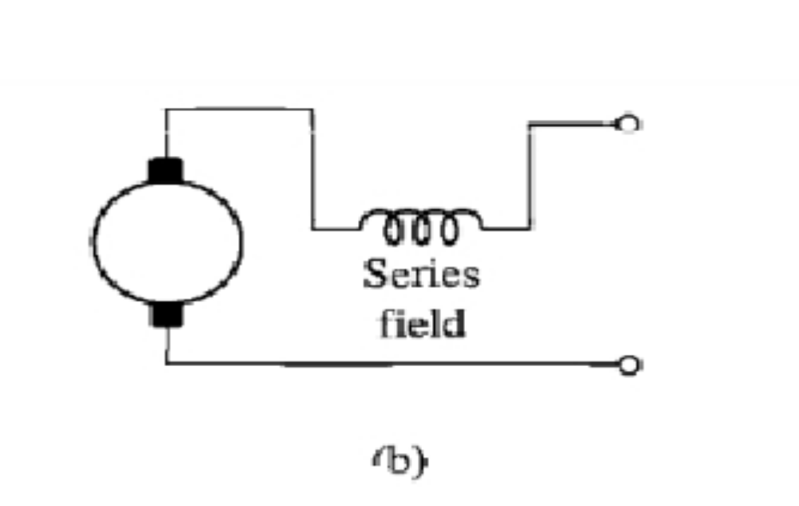
Série

Slide 18
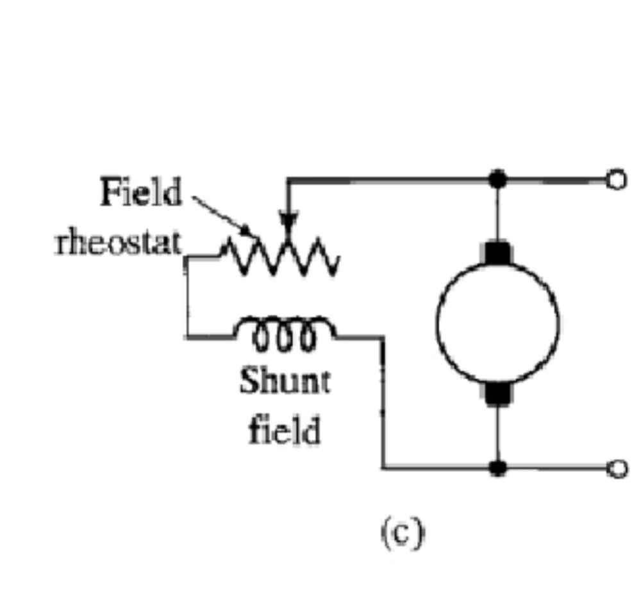
Derivação ou Shunt

Slide 19
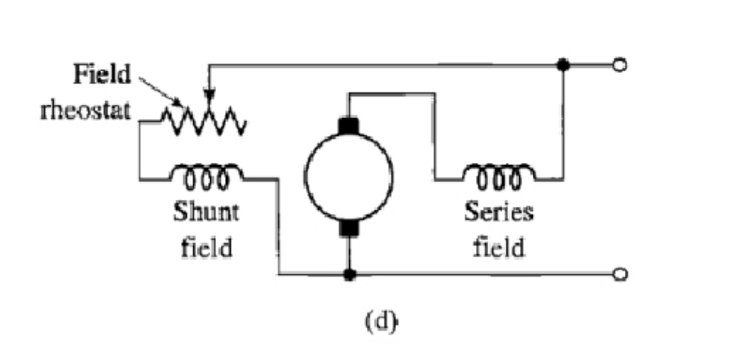
composto

Slide 20
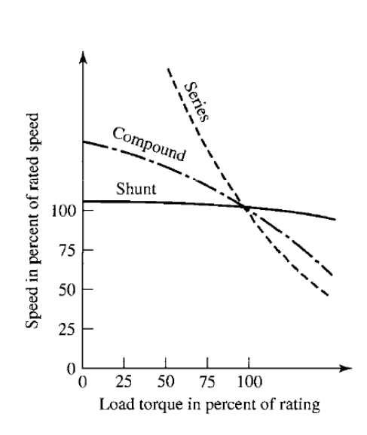
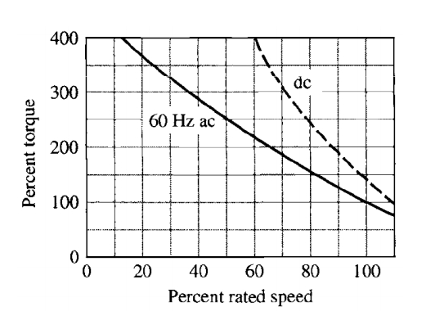
11
Tipos de Máquinas CC
De acordo com o tipo de máquina cc, temos diferentes características torque-
velocidade, conforme ilustrado abaixo:
Motor Universal

Slide 21

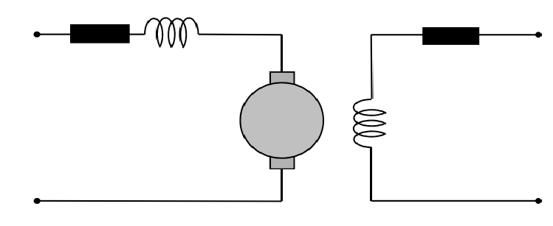
12
Máquina CC – Modelo Básico
Considere o circuito equivalente para a maquina CC com excitação
independente mostrado.
+
R f
+
R a
L a
V a
-
e a
L f
V f
-

Slide 22
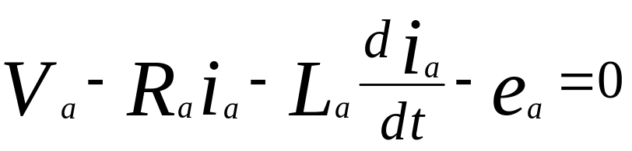
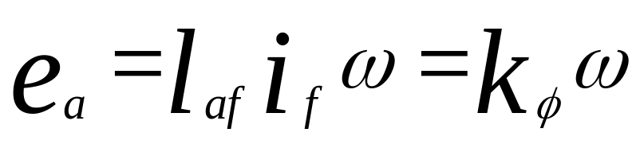
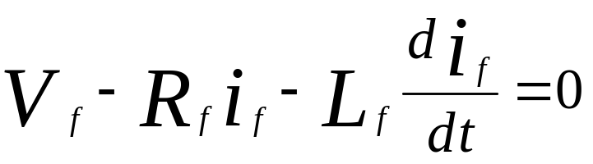
13
Máquina CC – Modelo Básico
Para o circuito de armadura e de campo,
escrever:
R a – resistência de armadura
R f – resistência de campo
e a - força contra-eletromotriz
L a – indutância de armadura
L f – indutância de campo
L af – indutância mútua armadura-campo
V a – tensão de armadura
V f – tensão de campo
T e – conjugado eletromagnético
ω – velocidade do motor

Slide 23

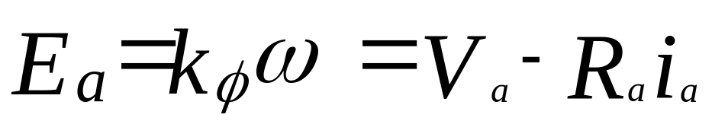
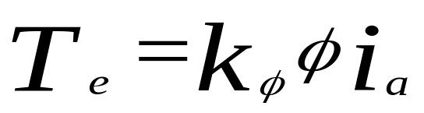
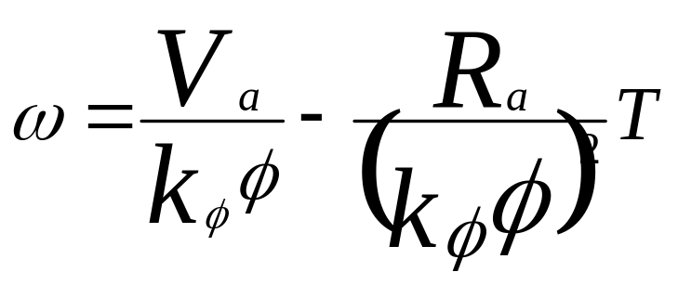

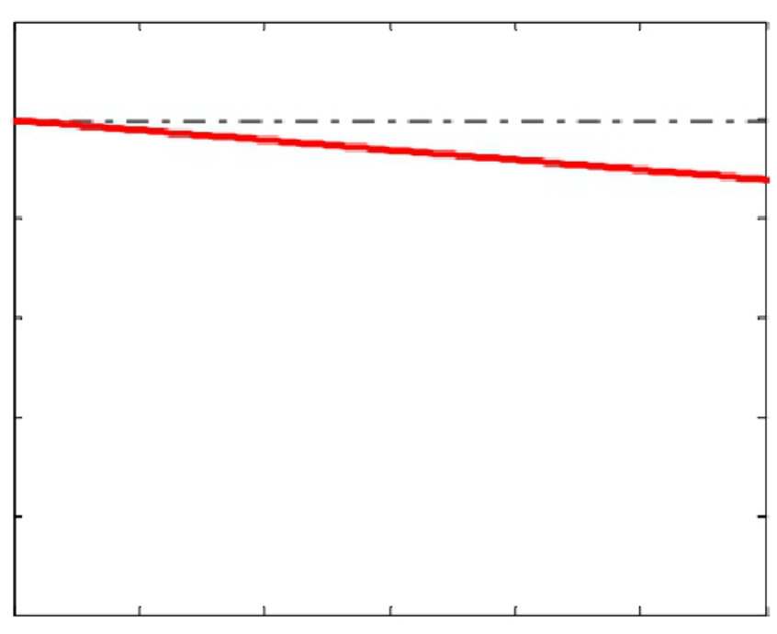
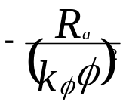
15
Motor CC com Excitação Independente
Considere o circuito equivalente para a maquina CC com excitação independente, em regime permanente. Podemos escrever:
Na partida, a corrente da MCC pode
atingir valores extremamente
elevados, uma vez que a força-
contraeletromotriz é zero!
Velocidade [pu]
Conjugado [pu]

Slide 24
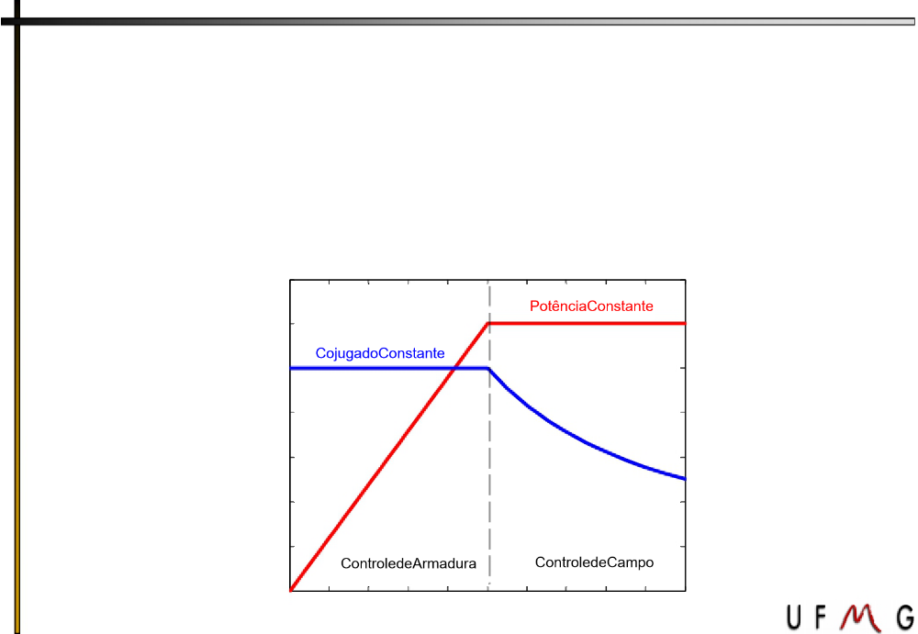
16
Motor CC com Excitação Independente
Na máquina CC com excitação independente, pode-se realizar o controle de velocidade
através de:
(1) – Tensão de armadura
(2) – Tensão/corrente de campo
(3) – Resistência de armadura
Conjugado e Potência [pu]
0
0,2
0,4
0,6
0,8
1,0
1,2
1,4
1,6
1,8
2,0
Velocidade [pu]

Slide 25
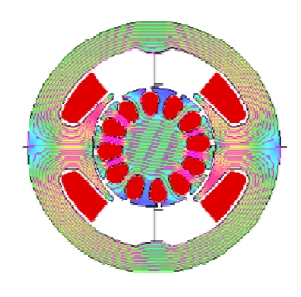
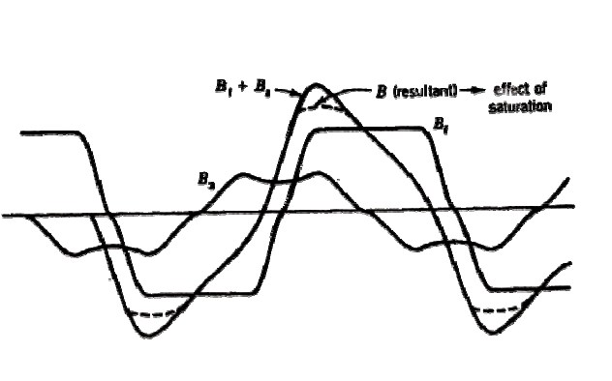
19
Reação de Armadura
As figuras abaixo ilustram a distribuição da força magnetomotriz e da densidade de
fluxo magnético no entreferro, considerando a reação de armadura.
A distorção da densidade de fluxo está associada a uma mudança na região de
densidade de campo igual a zero no entreferro (deslocamento da linha neutra).
Isso leva a uma comutação com faiscamento na máquina.

Slide 26
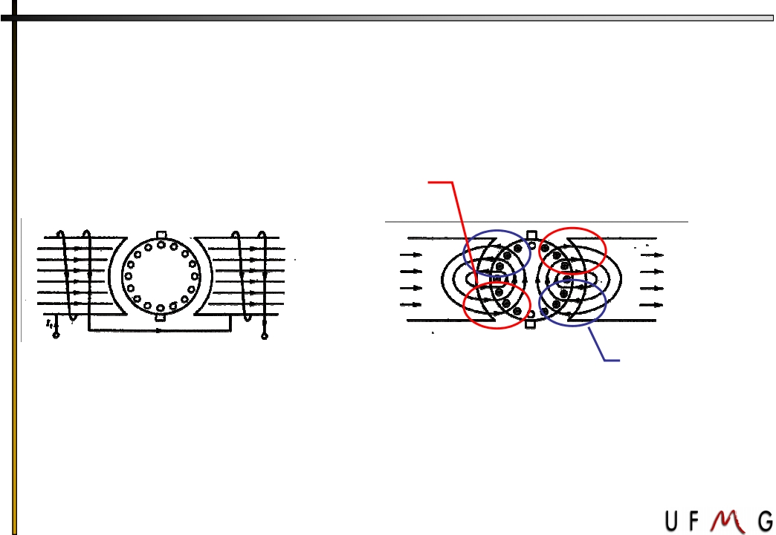
18
Reação de Armadura
A circulação da corrente de armadura e conseqüênte criação do campo de
armadura, provoca distorções na densidade de fluxo magnético resultante no
entreferro, conforme ilustrado:
Aumento de B g
Campo
Armadura
Redução de B g
Desta forma, tem-se uma densidade de campo magnético muito intensa em um
dos lados das sapatas polares, em detrimento aos outros. Em casos mais críticos,
pode ocorrer a saturação magnética do material. Este fenômeno é conhecido
como Reação de Armadura .

Slide 27
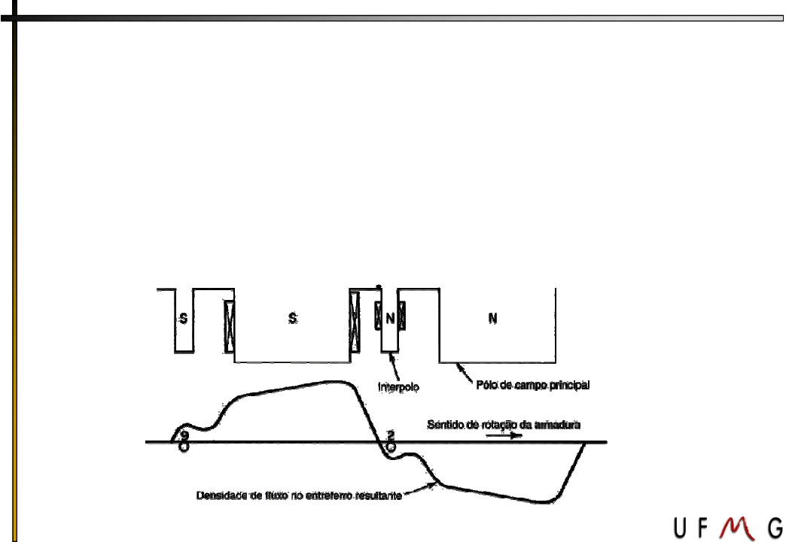
20
Enrolamentos de Interpolos e Compensadores
Tendo em vista reduzir o efeito da reação de armadura, as máquinas CC são
equipadas com enrolamentos auxiliares conhecidos como enrolamentos de
interpolo e enrolamentos compensadores.
Enrolamentos de Interpolos – São enrolamentos posicionados no eixo das
escovas e conectados em série com o circuito de armadura. Para operação como
gerador, a polaridade do interpolo deve ser a mesma do pólo para o qual o rotor
está girando.

Slide 28
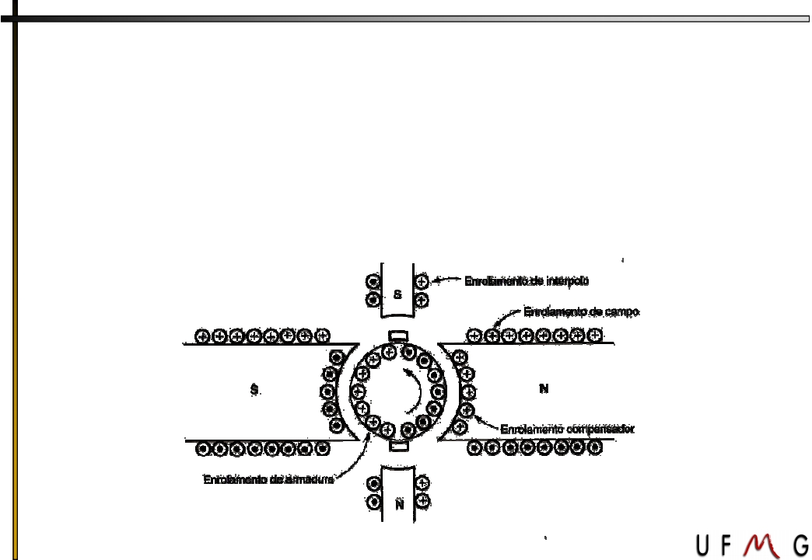
21
Enrolamentos de Interpolos e Compensadores
Enrolamentos Compensadores – São enrolamentos posicionados nas sapatas
polares principais das máquinas CC, tendo em vista reduzir os elevados picos de
tensão induzida nas bobinas comutadas e a conseqüênte ruptura da rigidez
dielétrica nas regiões entre as lâminas do comutador.
Os enrolamentos compensadores são conectados em série com o circuito de
armadura, porém com polaridade oposta.

Slide 29
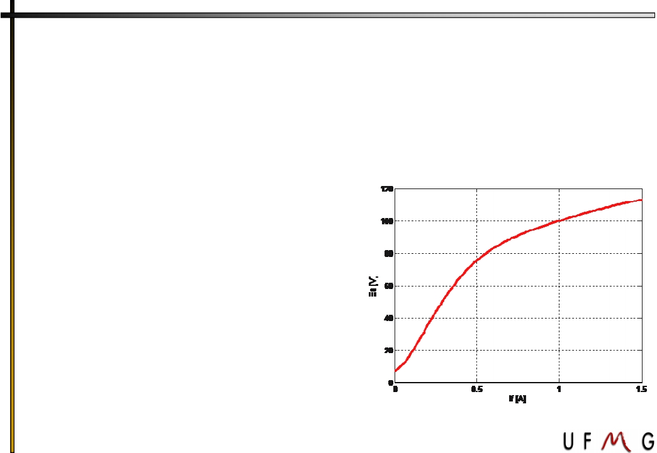
17
Motor CC - Exemplo
Um motor CC, excitação shunt , 12kW , 100V , 1000rpm , operando com tensão nominal de
campo, apresenta os parâmetros e a curva de magnetização abaixo:
R a = 0 , 1 Ω
R f = 80 Ω
N f = 1200 espiras
A vazio, o motor opera a 1000rpm e uma corrente de armadura de 6A .
Calcule:
(a) – A resistência externa do circuito de campo.
(b) – As perdas rotacionais a 1000rpm.
(c) – A velocidade, o conjugado eletromagnético e
eficiência do motor a plena carga, considerando:
(i) – O fluxo de entreferro se mantém constante.
(ii) – O fluxo de entreferro é reduzido de 5%,
devido à reação de armadura.
(d) – O cojugado de partida para uma corrente de
armadura limitada a 150% a corrente nominal,
considerando:
(i) – Não existência da reação de armadura.
(ii) – Uma reação de armadura equivalente
0,16A da corrente de campo.

Slide 30

22
Curva de Magnetização – Auto-excitação
Em um gerador CC, existem 2 formas pelas quais o circuito de campo pode ser excitado:
(i) através de fonte externa;
(ii) através da própria tensão gerada pela máquina.
Para a grande maioria dos casos, não se tem uma fonte extra de energia.
Desde modo, é preciso que exista condições para que a máquina se auto-excite.
Como isso é possível?

Slide 31
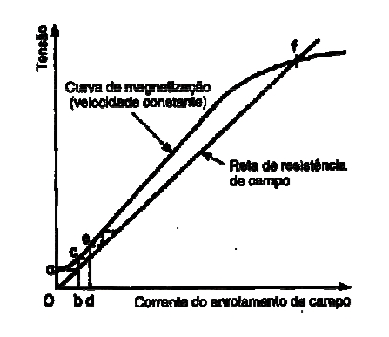
Curva de Magnetização
A figura ao lado mostra a curva de tensão induzida em função da corrente de
campo da máquina.
Três condições devem ser satisfeitas para a auto-exitação:
(i) – Existência de fluxo residual
(ii) – A corrente de campo deve se somar ao fluxo residual
(iii) – A resistência do circuito de campo deve ser inferior ao valor crítico

Slide 32
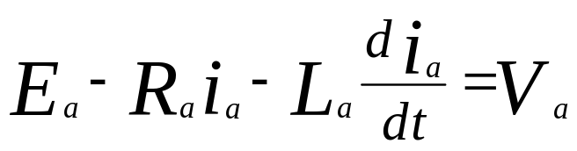


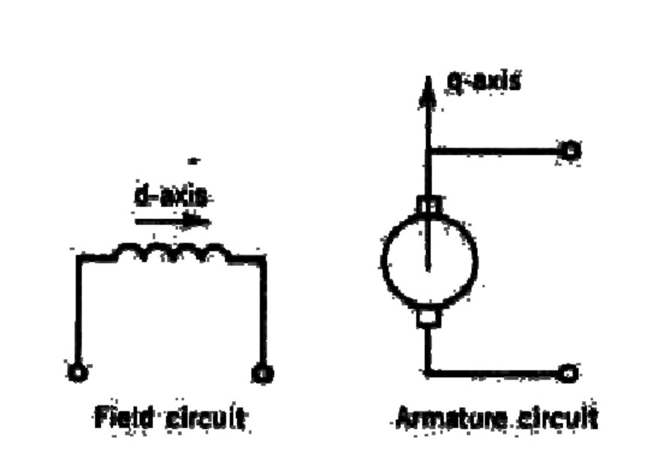
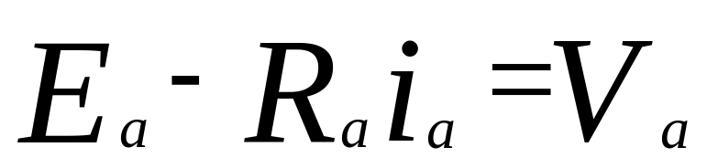
23
Características Externas do Gerador CC
As equações básicas para a máquina CC operando como gerador são:
E a
Ra
ia
La
→ força eletromotriz (tensão induzida)
→ resistência de armadura
→ corrente de armadura
→ indutância de armadura
(1)
(2)
(3)
Para condições de regime permanente, di a /dt = 0 ,
então a equação (1) se torna:

Slide 33
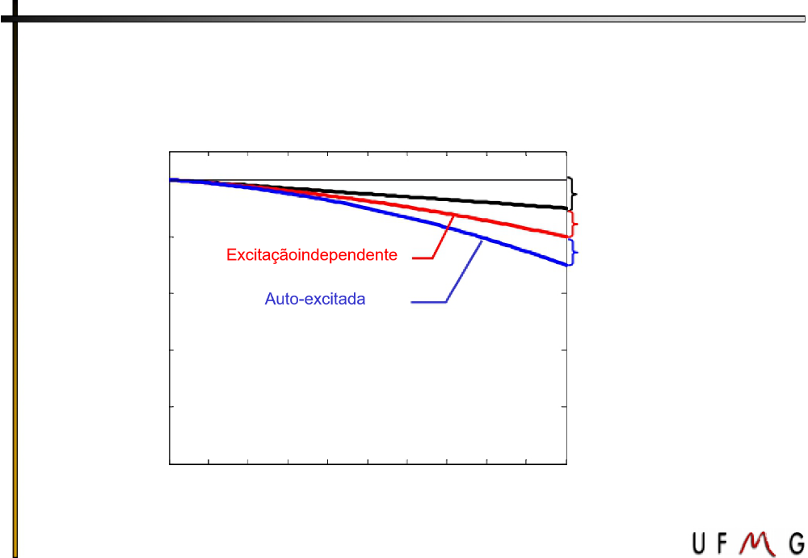
24
25
Características Externas do Gerador CC
As características externas de geradores CC operando com excitação independente e
auto-excitados são mostradas abaixo:
1
Queda R a i a
Reação de armadura
0.8
Tensão reduzida no campo
0.6
0.4
0.2
Tensão Terminal [pu]
0
0
0.1
0.2
0.3 0.4 0.5 0.6 0.7
0.8
0.9
1
Corrente de Armadura [pu]

Slide 34
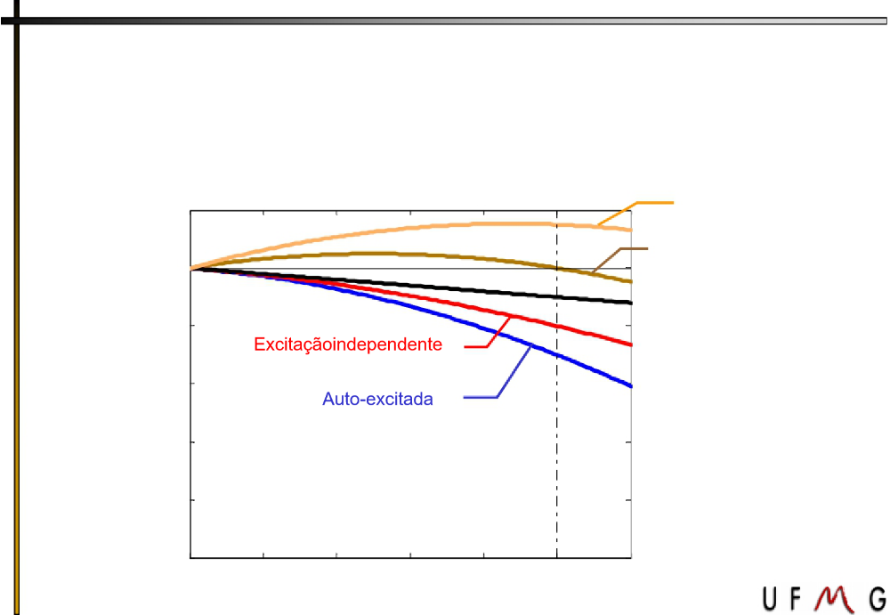
25
Características Externas do Gerador CC
Incluindo-se um enrolamento de campo série, além do enrolamento em derivação, obtém-
se as máquinas CC conhecidas como compostas planas e supercompostas, cujas
características são mostradas abaixo.
Supercomposta
Composta plana
1
0.8
0.6
0.4
0.2
Tensão Terminal [pu]
0
0
0.2
0.4 0.6 0.8
1
1.2
Corrente de Armadura [pu]

Slide 35

26
Características Externas do Gerador CC - Exemplo
Um gerador CC, excitação independente, 12kW , 100V , 1000rpm , operando com corrente
nominal de campo, apresenta os parâmetros e a curva de magnetização mostrados abaixo:
R a = 0 , 1 Ω
R f = 80 Ω
N f = 1200 espiras
Corrente nominal de campo: 1A
(a) – Desprezando a reação de armadura,
determine a tensão terminal a carga plena.
(b) – Considerando a reação de armadura
equivalente a uma corrente de campo de
0,06A, determine:
(i) – A tensão terminal a carga plena
(ii) – A corrente de campo necessária para
uma tensão terminal igual a 100V a
carga plena.

Slide 36

27
Características Externas do Gerador CC - Exemplo
A máquina CC do exemplo anterior é operado como gerador com excitação shunt . Para a
operação a vazio, determine:
(a) – A máxima tensão gerada
(b) – O valor da resistência externa do circuito de campo para a geração de tensão nominal
(c) – O valor da resistência crítica para o circuito de campo
120
R f = 170 Ohms
R f = 100 Ohms
100
R f = 80 Ohms
80
60
40
20
Ea [V]
0
0
0.5
1
1.5
If [A]

